Slide 1
Казанский (Приволжский) федеральный университет Подготовительный факультет для иностранных учащихся

Slide 2
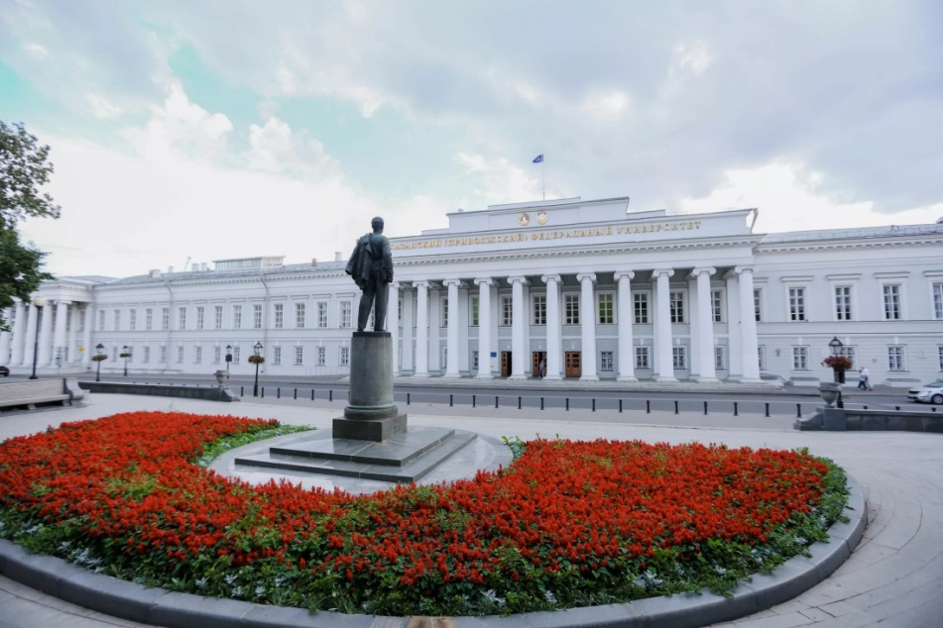
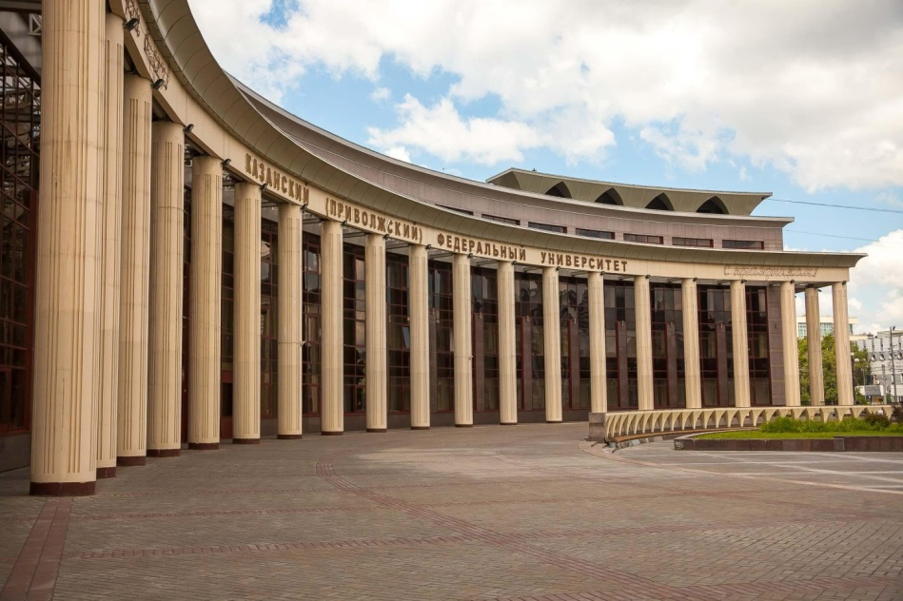
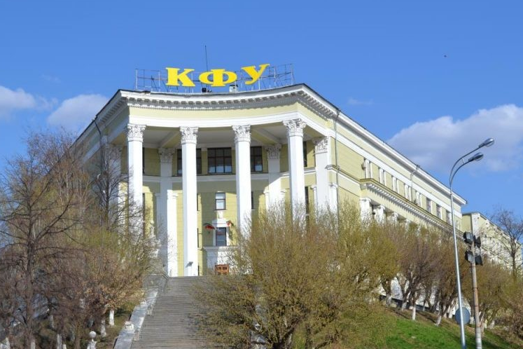
Казанский (Приволжский) федеральный университет
Казанский (Приволжский) федеральный университет является одним из ведущих университетов России.
В Казанском университете учился Владимир Ильич Ульянов-Ленин и Лев Николаевич Толстой.

Slide 3
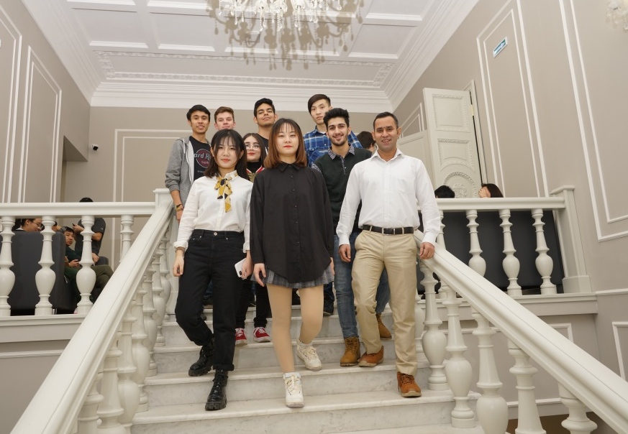
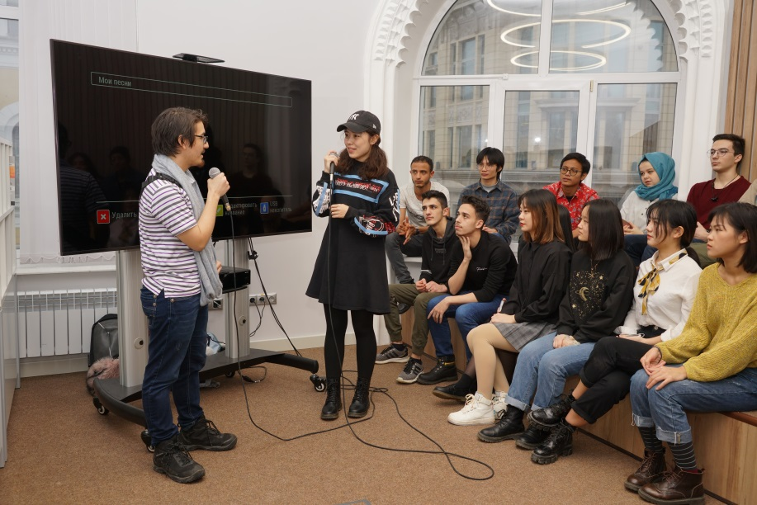
Подготовительный факультет для иностранных учащихся
На подготовительном факультете для иностранных учащихся работают опытные квалифицированные преподаватели.
В программу подготовки входит изучение русского языка и общеобразовательных дисциплин в соответствии с выбранной будущей специальностью.
В 2019 году была проведена реконструкция здания подготовительного факультета и его оснащение в соответствии с современными требованиями.
Иностранные слушатели имеют возможность подготовиться здесь к обучению по программам бакалавриата, специалитета, магистратуры и аспирантуры, ординатуры.

Slide 4
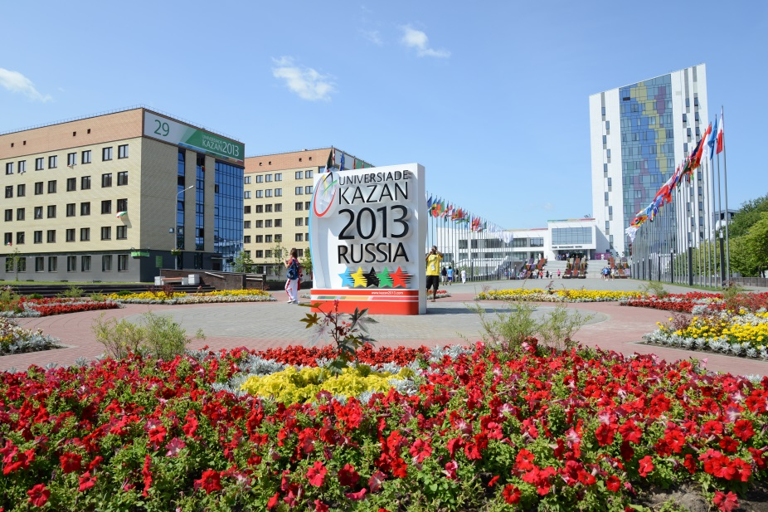
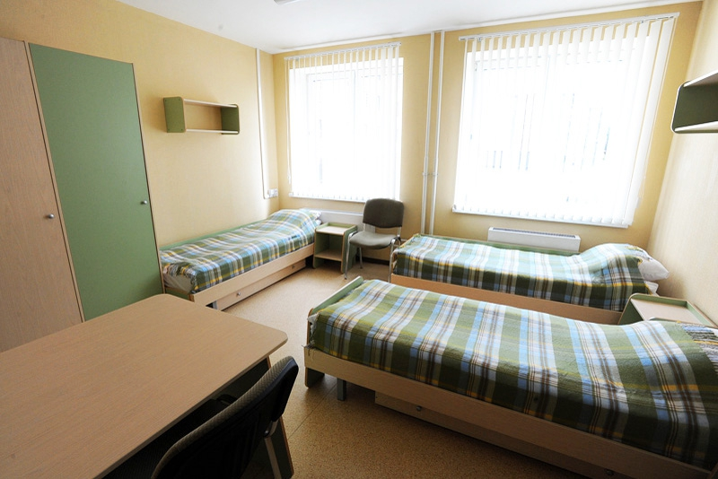
Подготовительный факультет для иностранных учащихся
Слушатели подготовительного факультета имеют возможность проживать в комфортных условиях – в современном общежитии Деревня Универсиады.

Slide 5
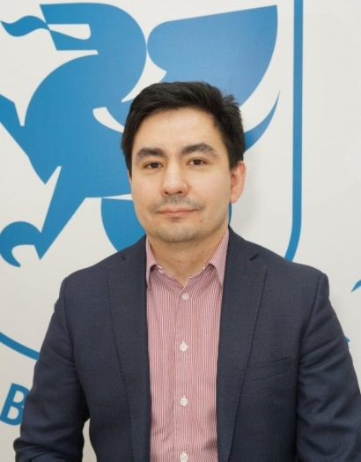
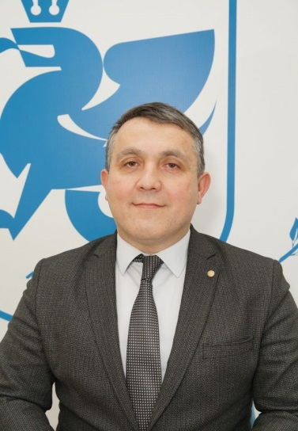
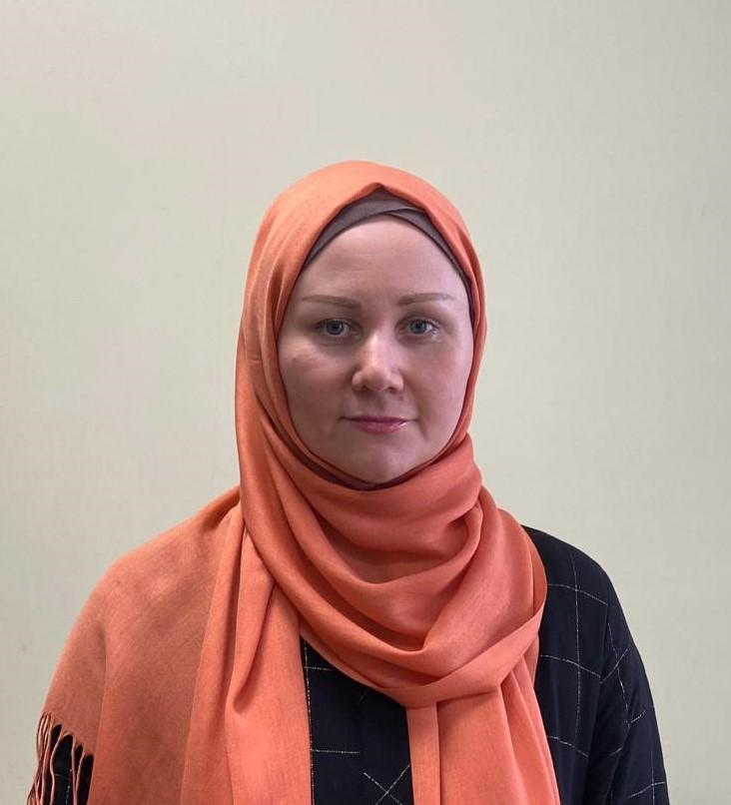
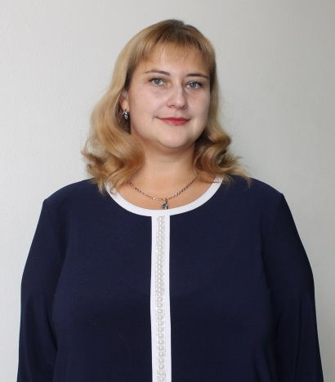
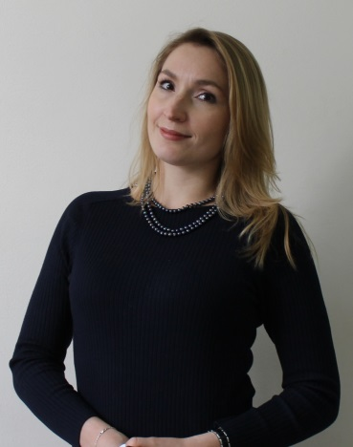
Декан подготовительного факультета Алишев Тимирхан Булатович
Заместитель декана по образовательной деятельности Мухаметов Айрат Ринатович
armukhametov@kpfu.ru
Зав.кафедрой русского языка предмагистерской и предаспирантской подготовки
dinaravr@mail.ru
Зав.кафедрой общеобразовательных дисциплин
eshimkovich@mail.ru
Зав.кафедрой русского языка предбакалаврской подготовки
kafedra.rus.kfu@yandex.ru

Slide 6
Подготовительный факультет для иностранных учащихся
Учёба на подготовительном факультете для иностранных учащихся в 2023 году начинается 4 сентября.
Занятия начинаются в аудитории для всех слушателей, кто уже приехал в Казань. Занятия для слушателей, находящихся на родине будут проводиться в онлайн-режиме. Группы для онлайн-занятий будут формироваться с учётом часового пояса страны, где находятся слушатели.
По мере прибытия слушателей в Казань будут формироваться группы для продолжения обучения в традиционном очном формате.
У каждой академической группы будет куратор, которому можно будет задать вопросы, касающиеся учебного процесса.

Slide 7
Подготовительный факультет для иностранных учащихся
Classes at the preparatory school for International Students in 2023 begin on September 4.
For students who is already in Kazan we will provide classes at the university. For students, who is not in Kazan yet, classes will begin online. Groups for online classes will be set up taking into account the time zone of the country where the students are located.
As students arrive in Kazan, groups will be set up to continue their studies in the traditional full-time manner.
Each academic group will have a mentor who the students can ask questions regarding the study process.

Slide 8
Подготовительный факультет для иностранных учащихся
Для более эффективного обучения преподавателями подготовительного факультета разработаны видеолекции, учебные пособия и онлайн-курсы, которые будут использоваться в учебном процессе.
Преподаватели подготовительного факультета имеют опыт работы со слушателями в дистанционном формате в Яндекс Мессенджер. Занятия будут проходить в приложении .
В Яндекс Мессенджер проводятся практические, лекционные и лабораторные занятия. Преподаватели применяют мультимедийные материалы на занятиях и для самостоятельной работы слушателей. По прибытии все слушатели получат разработанные учебные пособия в бумажном виде по всем изучаемым предметам.

Slide 9
Подготовительный факультет для иностранных учащихся
For more effective teaching, instructors of the preparatory school have developed video lectures, study guides and online courses that will be used in the study process.
Instructors of the preparatory school have experience of working with students in a distance format. Classes will be held in the Яндекс Мессенджер App.
Яндекс Мессенджер provides hands-on, lecture, and lab sessions. Teachers use all possible multimedia materials in the classroom and for students' independent work. Upon arrival, all students will receive study books for subjects studied.

Slide 10
Подготовительный факультет для иностранных учащихся
Яндекс Мессенджер
download.messenger.yandex.ru
Инструкция
https://disk.yandex.ru/i/uTZ_kWExEO3OQA

Slide 11
Подготовительный факультет для иностранных учащихся
ГРАФИК УЧЕБНОГО ПРОЦЕССА
2023/2024 учебного года
1 семестр (19 недель) | Зимняя сессия | Каникулы (1 неделя) | 2 семестр (18 недель) | Летняя сессия
04.09.2022 –14.01.2023 | 14.01.2023 –21.01.2023 | 22.01.2023 –28.01.2023 | 29.01.2023 –02.06.2023 | 03.06.2023 –16.06.2023

Slide 12
Подготовительный факультет для иностранных учащихся
График учебных занятий
1 смена
8:30 – 10:00
10:10 – 11:40
12:10 – 13:40
2 смена
13:50 – 15:20
15:50 – 17:20
17:30 – 19:00
19:10 – 20:40

Slide 13
Подготовительный факультет для иностранных учащихся
Занятия будут проходить в приложении Яндекс Мессенджер.
Для начала занятий всем слушателям необходимо скачать приложение Яндекс Мессенджер и войти, используя корпоративный логин и пароль. Всем слушателям регистрационные карты прикреплены в личных кабинетах.
Яндекс Мессенджер
download.messenger.yandex.ru
Инструкция
https://disk.yandex.ru/i/uTZ_kWExEO3OQA
Больше информации о факультете можно найти на сайте: https://prepschool.kpfu.ru/ .

Slide 14
Подготовительный факультет для иностранных учащихся
To start classes, all students need to download the Яндекс Мессенджер application and log in using a corporate username and password. They were sent to all in your personal accounts .
Яндекс Мессенджер
download.messenger.yandex.ru
Инструкция
https://disk.yandex.ru/i/uTZ_kWExEO3OQA
More information about the school one can find on the website: https://prepschool.kpfu.ru/

Slide 15
Благодарим за внимание!

